Slide 1
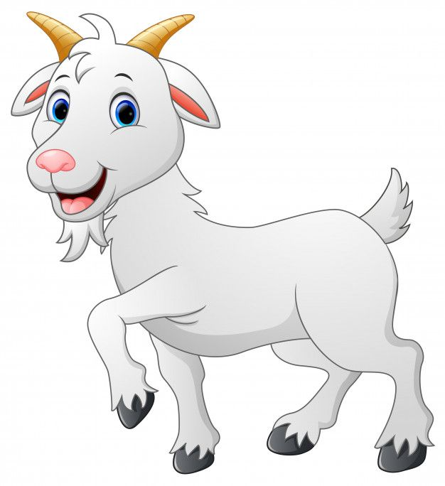
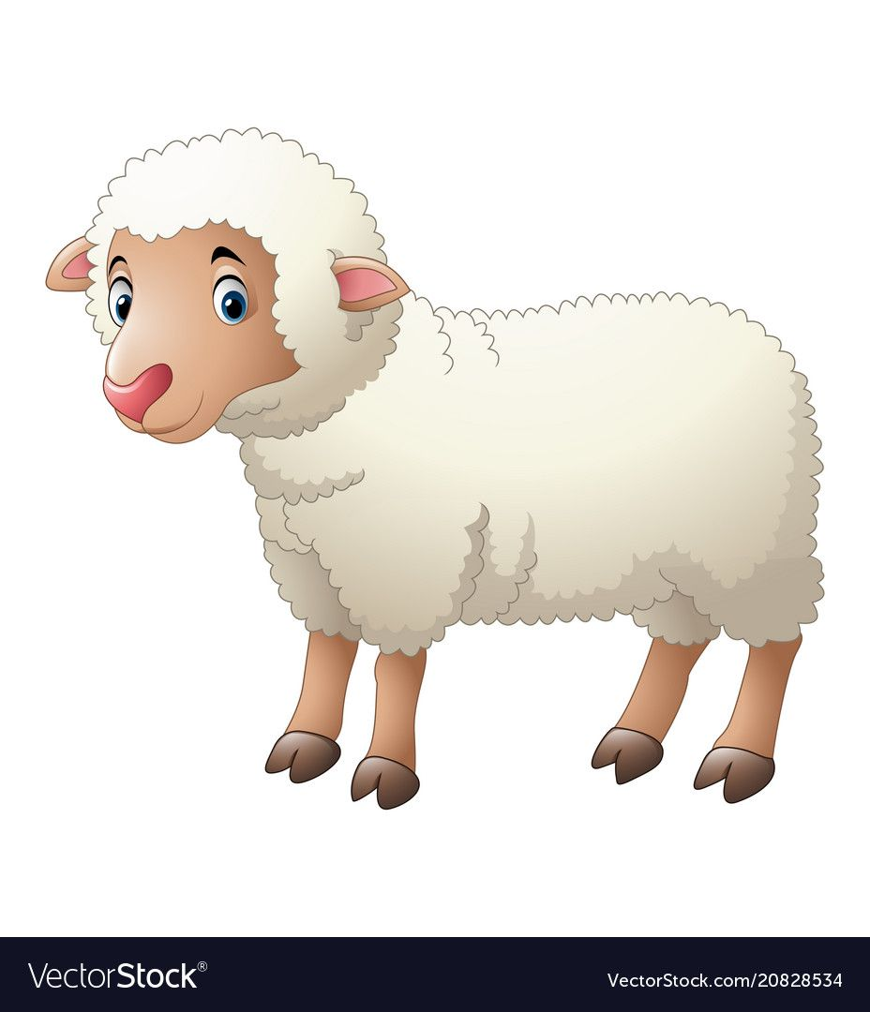
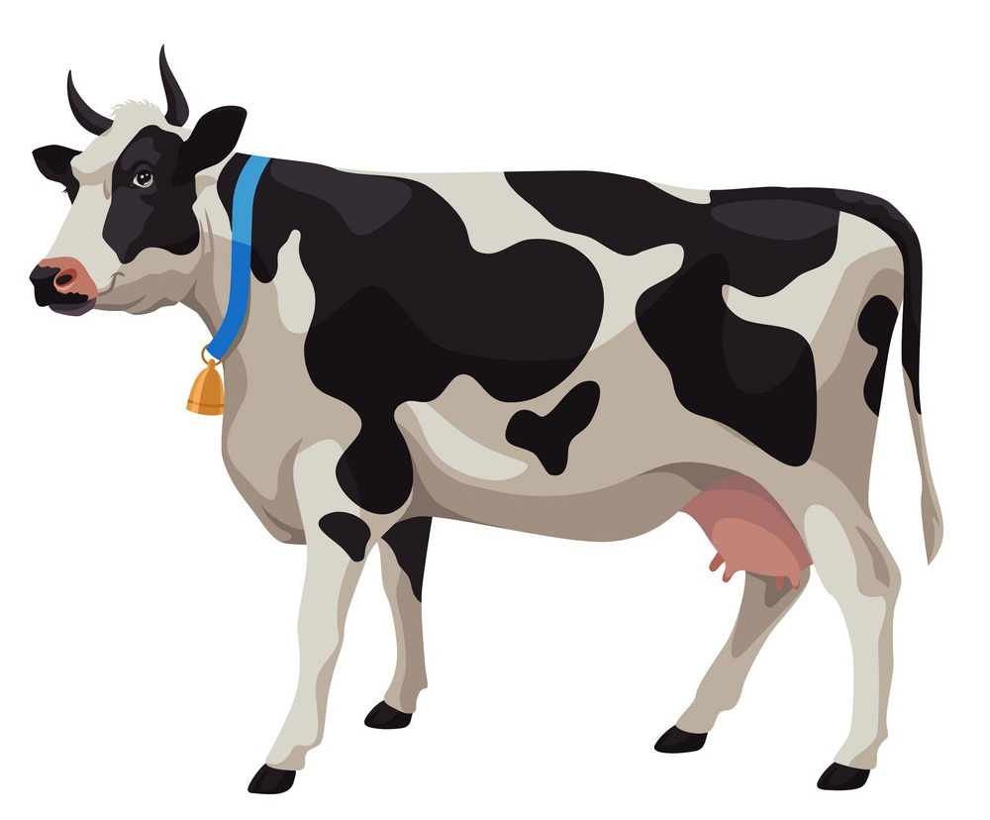
Дидактические игры на закрепление темы «Домашние животные» для младших дошкольников

Slide 2
Дидактическая игра является ценным средством воспитания умственной активности, она активизирует психические процессы, вызывает у дошкольников живой интерес к процессу познания. Игра помогает сделать любой учебный материал увлекательным, вызывает у детей глубокое удовлетворение, стимулирует работоспособность, облегчает процесс усвоения знаний.

Slide 3
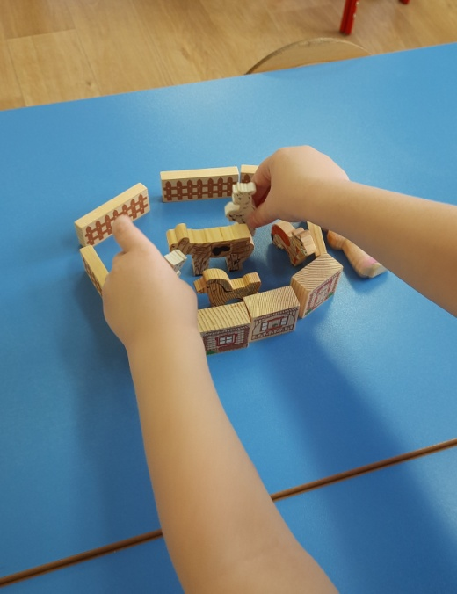
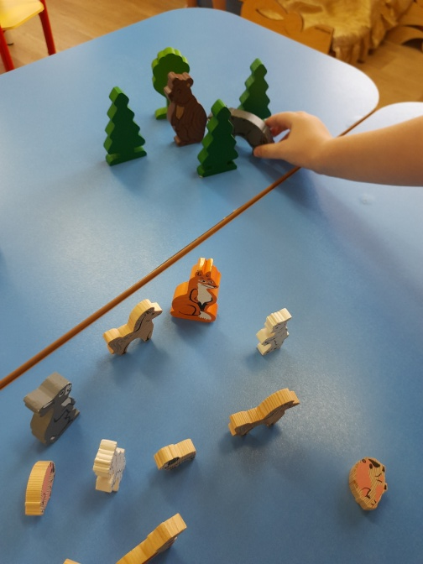
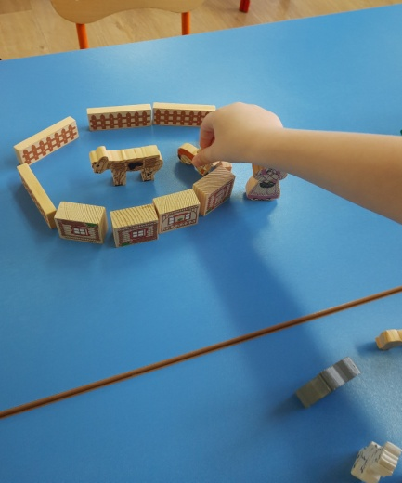
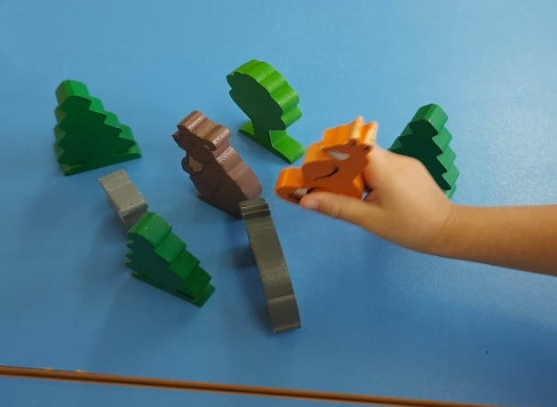
«Кто где живет?» Цель: Формирование умений детей соотносить животных с их местом обитания.

Slide 4
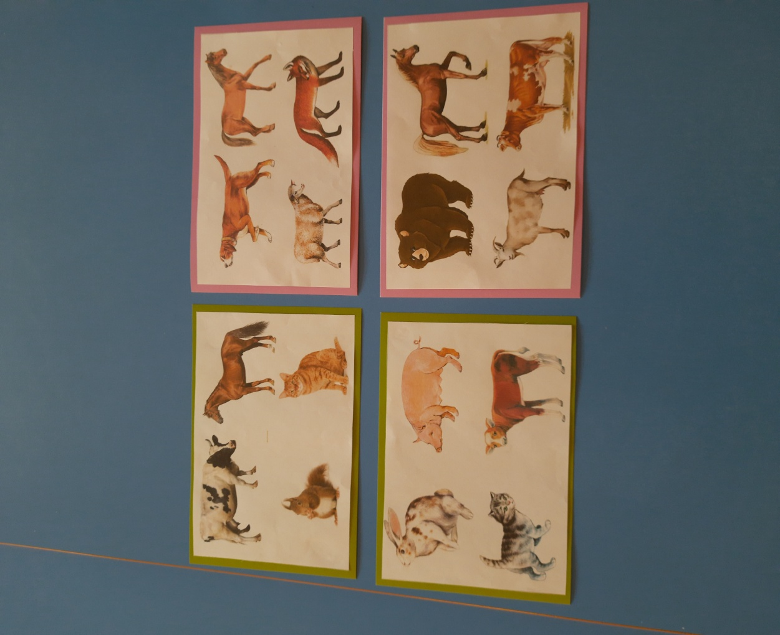
«Четвертый лишний» Цель: Закрепить умение находить четвертый лишний предмет и объяснить, почему он лишний.

Slide 5
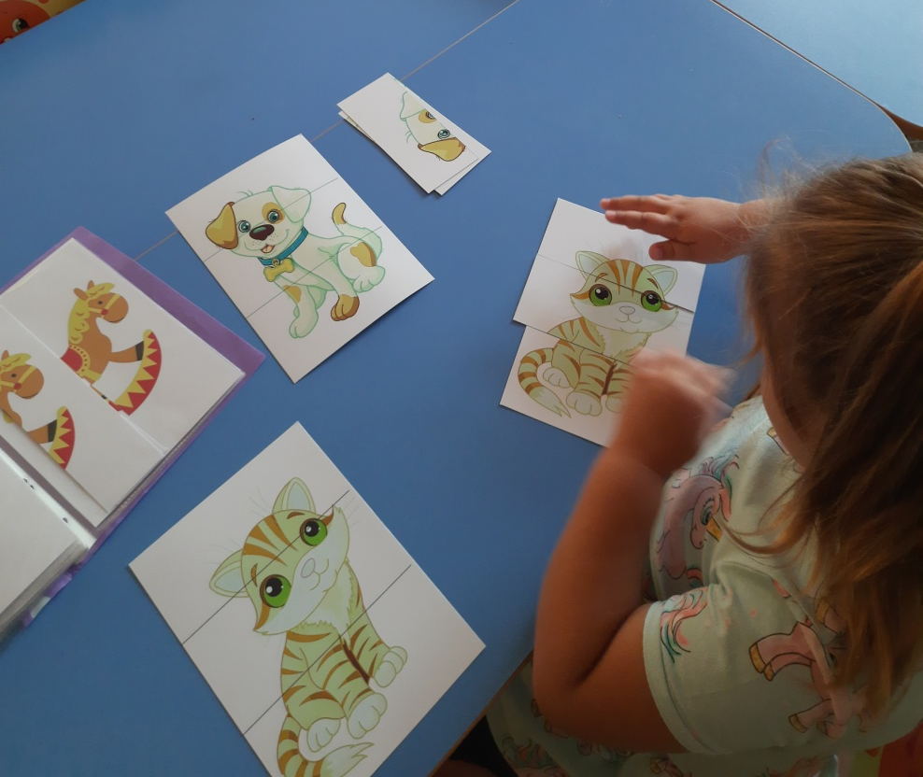
«Собери картинку» Цель: учить правильно собирать изображение предмета из отдельных частей; соотносить образ представления с целостным образом реального предмета, действовать путём прикладывания.

Slide 6
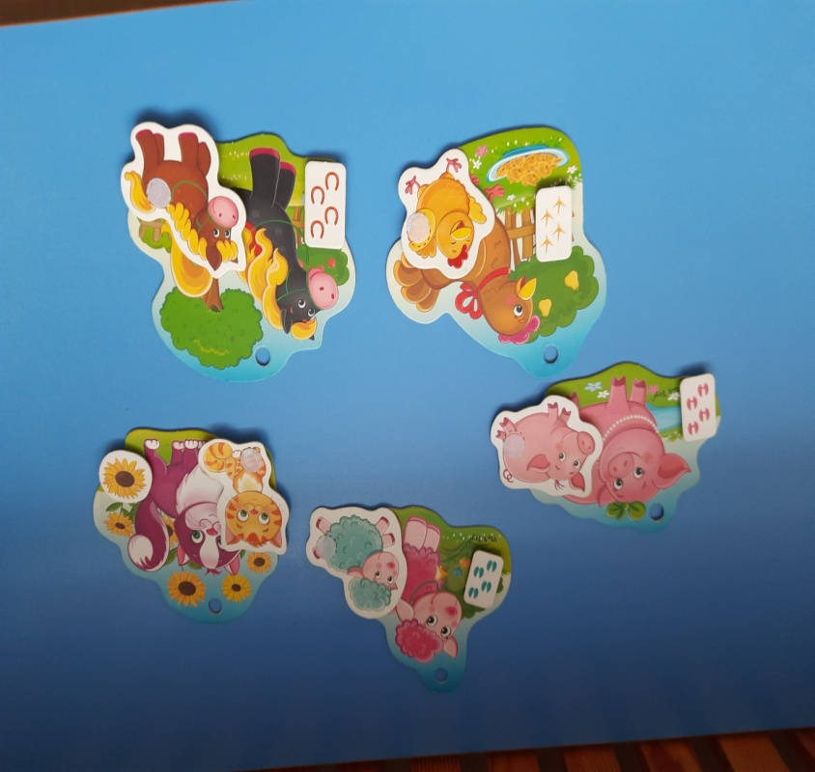
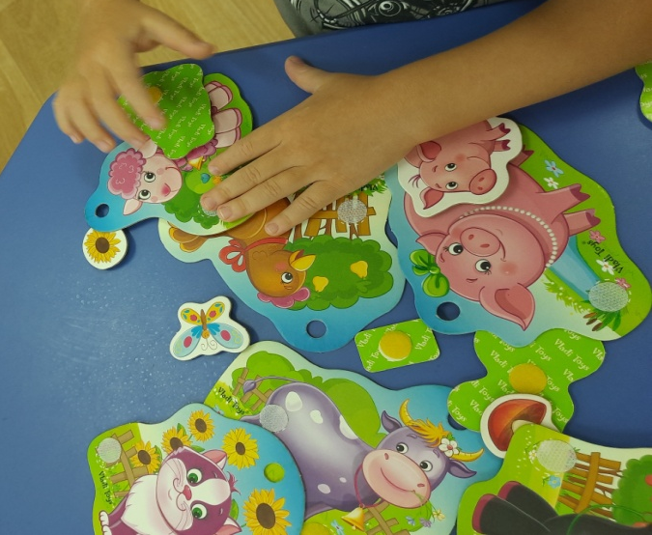
«Найди детёныша» Цель: - подобрать по картинке к взрослому животному его детёныша. Ребенок подбирает, а взрослый озвучивает название животного и его малыша.

Slide 7
«Один - много» Цель: закрепить название домашних животных, в единственном и множественном числе; закрепить понятия «один-много».
Спереди — пятачок,
Сзади — крючок,
Посредине — спинка,
На спинке — щетинка.
Голодная мычит,
Сытая жуёт,
Всем ребятам
Молоко даёт.
Для защиты от врага
Носит длинные рога.
Бородой своей трясет
И стремится в огород.
Не овечки, не коровки.
На ногах у них подковки.
Могут мчаться без оглядки.
Это — резвые…
Он сидит послушный очень, Лаять он совсем не хочет, Шерстью он большой оброс, Ну конечно это….
Он кудрявый даже, очень, Шашлыком он стать не хочет, Средь овец он — великан, И зовут его …
Ночью он совсем не спит, Дом от мышек сторожит, Молоко из миски пьёт, Ну конечно это ….

